Slide 1
多态性

Slide 2
多态性
概述
运算符重载
虚函数与抽象类

Slide 3
多态性概述
多态是指操作接口具有表现多种形态的能力，即能根据操作环境的不同采用不同的处理方式。
多态性是面向对象系统的主要特性之一，在这样的系统中，一组具有相同基本语义的方法能在同一接口下为不同的对象服务。
C++语言支持的多态性可以按其实现的时机分为编译时多态和运行时多态两类。

Slide 4
C++的多态性
在C++程序设计中：多态性是指用一个名字定义不同的函数，这些函数执行不同但又类似的操作，从而可以使用相同的调用方式来调用这些具有不同功能的同名函数。
实现“一个接口，多种方法”

Slide 5
多态的分类
多态的类型
  重载多态：函数重载、运算符重载
  强制多态：强制类型转换
  包含多态：不同类中的同名成员函数
  参数多态：函数模板、类模板

Slide 6
重载多态
//函数重载
int Add(int x, int y);
int Add(int x, int y, int z);
int a = 0; int b = 1; int c = 2; int d;
d = Add(a, b, c);
d = Add(a, b);

Slide 7
强制多态
//强制类型转换：将int类型强制转化为double类型，再进行相加
double Add(int x, double y)
{
return x + y;
}

Slide 8
包含多态
//不同类中的同名成员函数
class Base
{
public:
void Show();
};
class Derived: public Base
{
public:
void Show();
};

Slide 9
参数多态
//函数模板
template<class T>
T Add(T x, T y) { return x + y; }
int a = 0; int b = 1; int c;
int d = 3.0; int e = 4.5; int f;
c = Add(a,b);
f = Add(d,e);

Slide 10
多态的实现
编译时的多态性（功能早绑定）
  编译的过程中确定同名操作的具体操作对象
  比如:重载多态、强制多态、参数多态
  特点:调用速度很快、效率高，但缺乏灵活性
运行时的多态性（功能晚绑定）
  运行的过程中才动态地确定同名操作的具体操作对象
  比如：包含多态(使用虚函数)
  特点：降低了程序运行效率，但增强了灵活性

Slide 11
运算符重载
思考：用“+”、“-”能够实现复数的加减运算吗？
实现复数加减运算的方法
——重载“+”、“-”运算符
运算符重载是对已有的运算符赋予多重含义，使同一个运算符作用于不同类型的数据时导致不同的行为。

Slide 12
运算符重载
C++ 几乎可以重载全部的运算符
不能重载的运算符举例：“.”、“::”、“?:”
重载之后运算符的优先级和结合性都不会改变。
两种重载方式：类成员函数、非成员函数。

Slide 13
重载为成员函数
声明语法：
  函数类型 operator 运算符(形参)
  {……}
参数个数 = 原操作数个数 - 1 (后置++、--除外)

Slide 14
双目运算符
对于双目运算符B，
如果要重载 B 为类成员函数，使之能够实现
a1 B a2
其中 a1 为A 类对象，则 B 应被重载为 A 类的成员函数，
形参类型应该是 a2 所属的类型。
经重载后，表达式 a1 B a2 相当于 a1.operator B(a2)

Slide 15
示例
将“+”、“-”运算重载为复数类的成员函数。
规则：
实部和虚部分别相加减。
操作数：
两个操作数都是复数类的对象。

Slide 16
示例
class Complex //复数类定义
{
public:
Complex(double r = 0.0, double i = 0.0):
real(r), imag(i){} //构造函数
Complex operator + (const Complex &c2) const;
Complex operator - (const Complex &c2) const;
void display() const;
private:
double real; //复数实部
double imag; //复数虚部
};

Slide 17
示例
Complex Complex::operator + (const Complex &c2) const
{
return Complex(real + c2.real, imag + c2.imag);
//创建一个临时无名对象作为返回值
}
Complex Complex::operator - (const Complex &c2) const
{
return Complex(real - c2.real, imag - c2.imag);
//创建一个临时无名对象作为返回值
}
void Complex::display() const
{
cout << "(" << real << ", " << imag << ")" << endl;
}

Slide 18
示例
void main()
{
Complex c1(5, 4), c2(2, 10), c3;
cout << "c1 = "; c1.display();
cout << "c2 = "; c2.display();
c3 = c1 - c2; //使用重载运算符完成复数减法
cout << "c3 = c1 - c2 = "; c3.display();
c3 = c1 + c2; //使用重载运算符完成复数加法
cout << "c3 = c1 + c2 = "; c3.display();
}

Slide 19
前置单目运算符
对于前置单目运算符U，
如果要重载 U 为类成员函数，使之能够实现
U a
其中a为A类对象，则 U 应被重载为 A 类的成员函数，
无形参
经重载后，表达式 U a 相当于 a.operator U()
例：重载复数类的” - ”(负号)

Slide 20
后置单目运算符++、--
对于单目运算符++和--
若要重载++或--为类成员函数，使之能够实现表达式
a++ 或 a--
其中a为A类对象，则++或--应被重载为 A 类的成员函数，
且具有一个int类型形参。
经重载后，表达式a++相当于a.operator ++(0)

Slide 21
示例
运算符前置++和后置++重载为时钟类的成员函数
前置单目运算符，重载函数没有形参
后置单目运算符，重载函数需要一个int形参
操作数是时钟类的对象
实现时间增加1秒钟

Slide 22
示例
class Clock
{
public:
Clock(int h = 0, int m = 0, int s = 0):
hour(h), minute(m), second(s){} //构造函数
void showTime() const;
Clock& operator ++ ();
Clock operator ++ (int);
private:
int hour, minute, second;
};
void Clock::showTime() const
{ cout << hour <<":"<< minute <<":"<< second << endl;}

Slide 23
示例
Clock & Clock::operator ++ () //前置运算符++重载
{
second++;
if (second >= 60) {
second -= 60;
minute++;
if (minute >= 60) {
minute -= 60;
hour = (hour + 1) % 24;
}
}
return *this;
}
Clock Clock::operator ++ (int)
{ //后置运算符++重载
Clock old = *this;
++(*this); //调用前置运算符++
return old;
}

Slide 24
示例
void main()
{
Clock myClock(23, 59, 59);
cout << "First time output: ";
myClock.showTime();
cout << "Show myClock++: ";
(myClock++).showTime();
cout << "Show ++myClock: ";
(++myClock).showTime();
}
运行结果：
First time output: 23:59:59
Show myClock++: 23:59:59
Show ++myClock: 0:0:1

Slide 25
重载为非成员函数
函数的形参代表依自左至右次序排列的各操作数。
后置单目运算符++和--的重载函数，形参列表中要增加一个int，但不必写形参名。
如果在运算符的重载函数中需要操作某类对象的私有成员，可以将此函数声明为该类的友元。

Slide 26
重载为非成员函数
双目运算符B重载后，
a1 B a2
等同于operator B(a1, a2)
前置单目运算符B重载后，
B a
等同于operator B(a)
后置单目运算符 ++和--重载后，
a B
等同于operator B(a, 0)

Slide 27
示例
以非成员函数形式重载Complex的加法、乘法运算
将+、*重载为非成员函数
将其声明为复数类的友元函数，两个操作数都是复数类的常引用。

Slide 28
示例
class Complex
{
public：
Complex(double r = 0.0, double i = 0.0) : real(r), imag(i) { }
friend Complex operator + (const Complex &c1, const Complex &c2);
friend Complex operator * (const Complex &c1, const Complex &c2);
private:
double real; //复数实部
double imag; //复数虚部
};
Complex operator + (const Complex &c1, const Complex &c2) //重载+运算符
{ return Complex(c1.real + c2.real, c1.imag + c2.imag); }
Complex operator - (const Complex &c1, const Complex &c2) //重载*运算符
{ return Complex(c1.real * c2.real - c1.imag * c2.imag,
c1.real * c2.imag + c1.imag * c2.real); }

Slide 29
示例
void main()
{
Complex c1(5, 4), c2(2, 10), c3;
cout << "c1 = " << c1 << endl;
cout << "c2 = " << c2 << endl;
c3 = c1 + c2;
cout << "c3 = c1 + c2 = " << c3 << endl;
c3 = c1 * c2;
cout << "c3 = c1 * c2 = " << c3 << endl;
}

Slide 30
虚函数
用virtual关键字说明的函数
虚函数是实现运行时多态性基础
C++中的虚函数是动态绑定的函数
虚函数必须是非静态的成员函数，虚函数经过派生之后，就可以实现运行过程中的多态。

Slide 31
虚函数
C++中引入虚函数的机制，在派生类中可以对基类中的成员函数进行覆盖（重定义）。
虚函数的声明
Virtual 函数类型 函数名（形参表）
{
函数体
}

Slide 32
虚函数示例
class Base1 //基类Base1
{
public:
virtual void display() const; //虚函数
};
void Base1::display() const
{ cout << "Base1::display()" << endl; }
class Base2::public Base1 //公有派生类Base2
{
public:
void display() const; //覆盖基类的虚函数
};
void Base2::display() const
{ cout << "Base2::display()" << endl; }

Slide 33
虚函数示例
class Derived: public Base2 //公有派生类Derived
{
public:
void display() const; //覆盖基类的虚函数
};
void Derived::display() const
{ cout << "Derived::display()" << endl; }
void fun(Base1 *ptr) //参数为指向基类对象的指针
{ ptr->display();} //"对象指针->成员名"
void main()
{
Base1 base1; Base2 base2; Derived derived; //定义各类对象
fun(&base1); //用Base1对象的指针调用fun函数
fun(&base2); //用Base2对象的指针调用fun函数
fun(&derived); //用Derived对象的指针调用fun函数
}
运行结果：
Base1::display()
Base2::display()
Derived::display()

Slide 34
虚析构函数
为什么需要虚析构函数？
可能通过基类指针删除派生类对象；
如果打算允许通过基类指针调用对象的析构函数(例如使用delete函数)，就需要让基类的析构函数成为虚函数，否则执行delete的结果是不确定的。

Slide 35
示例
class Base
{
public:
~Base();
};
Base::~Base()
{ cout<< "Base destructor" << endl; }
class Derived: public Base
{
public:
Derived();
~Derived();
private:
int *p;
};

Slide 36
示例
Derived::Derived()
{
p = new int(0);
}
Derived::~Derived()
{
cout << "Derived destructor" << endl;
delete p;
}
void fun(Base* b) //调用基类指针
{ delete b; }
void main()
{
Base *b = new Derived();
fun(b);
}

Slide 37
示例
运行时结果：
Base destructor
避免上述错误的有效方法就是将析构函数声明为虚函数
class Base
{
public:
virtual ~Base();
};
运行结果变为：
Derived destructor
Base destructor

Slide 38
纯虚函数
纯虚函数是一个在基类中声明的虚函数，它在该基类中没有定义具体的操作内容，要求各派生类根据实际需要定义自己的版本，纯虚函数的声明格式为：
virtual 函数类型 函数名(参数表) = 0;
带有纯虚函数的类称为抽象类:
class 类名
{
virtual 类型 函数名(参数表) = 0; //纯虚函数
...
}

Slide 39
抽象类
作用
  抽象类为抽象和设计的目的而声明，将有关的数据和行为组织在一个继承层次结构中，保证派生类具有要求的行为。
  对于暂时无法实现的函数，可以声明为纯虚函数，留给派生类去实现。
注意
  抽象类只能作为基类来使用。
  不能声明抽象类的对象。
  构造函数不能是虚函数，析构函数可以是虚函数。

Slide 40
抽象类示例
class Base1
{
public:
virtual void display() const = 0; //纯虚函数
};
class Base2: public Base1
{
public:
void display() const; //覆盖基类的虚函数
};
void Base2::display() const
{ cout << "Base2::display()" << endl; }

Slide 41
抽象类示例
class Derived: public Base2
{
public:
void display() const; //覆盖基类的虚函数
};
void Derived::display() const
{ cout << "Derived::display()" << endl; }
void fun(Base1 *ptr) //参数为指向基类对象的指针
{ ptr->display(); } //"对象指针->成员名"
void main()
{
Base2 base2; //定义Base2类对象
Derived derived; //定义Derived类对象
fun(&base2); //用Base2对象的指针调用fun函数
fun(&derived); //用Derived对象的指针调用fun函数
}
运行结果：
Base2::display()
Derived::display()

Slide 42
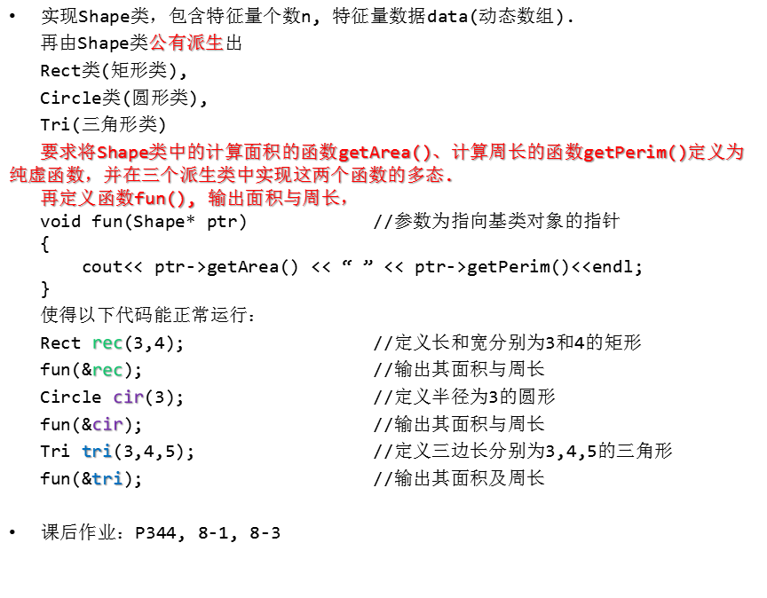
练习

